Slide 1




UNIVERSIDAD AUTONOMA DEL ESTADO DE MÉXICO
UNIDAD ACADÉMICA PROFESIONAL ACOLMAN
ACADEMIA DE INGENIERÍA QUÍMICA
ASIGNATURA: MECÁNICA
“LEYES DE NEWTON”
PROFESOR: M en C. AZAEL WALDO MORALES

Slide 2
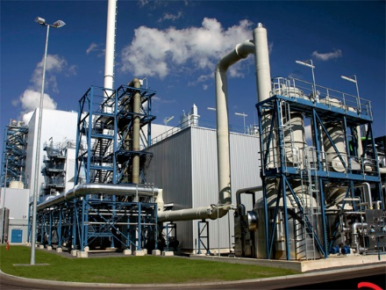
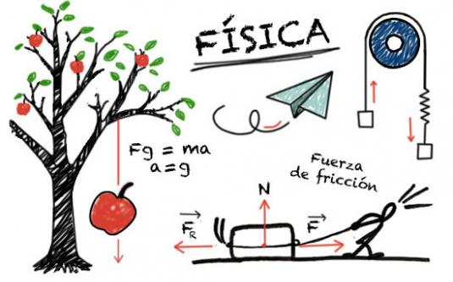
INTRODUCCIÓN
En las ciencias de Ingeniería el papel de la Física es determinante en la generación y aplicación del conocimiento. Los desafíos actuales de la Ingeniería Química están íntimamente ligados al desarrollo de la ciencia básica y aplicada. La Mecánica Clásica o Mecánica de Newton como una rama de la Física tiene grandes aplicaciones en el diseño de procesos químicos así como en la comprensión de fenómenos de transporte.

Slide 3
OBJETIVOS
Comprender la naturaleza de las tres leyes de Newton así como sus aplicaciones en la vida práctica.
Analizar las ecuaciones matemáticas que rigen las Leyes de Newton.
Adquirir la habilidad para interpretar y plantear diagramas de cuerpo libre.
Visualizar la aplicación de las Leyes de Newton en el campo de las Ciencias de Ingeniería.

Slide 4
ELECTROMAGNETISMO
(ELECTRICIDAD )
TERMODINÁMICA
(CALOR-ENERGÍA)
FISICA
OPTICA
(LUZ)
MECANICA
CLASICA
MECÁNICA
(Fuerza-Trabajo)
ACUSTICA
(SONIDO)
MECANICA
RELATIVISTA
MECANICA
CUÁNTICA

Slide 5
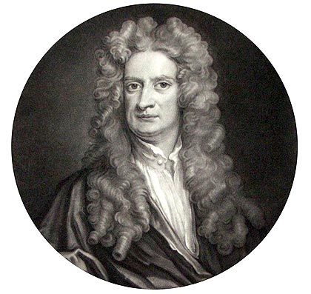
Sir Isaac Newton (1642-1727)
Fue un físico y Matemático de Origen Inglés, considerado como una de las mentes más brillantes de la historia por sus trabajos en el campo de la Física (Mecánica Clásica o Newtoniana) y en el campo de las Matemáticas (Cálculo), dio origen a las tres leyes fundamentales de la Dinámica las cuales llevan su nombre “Leyes de Newton” , sus descubrimientos dieron origen posteriormente a un gran número de teorías y postulados.

Slide 6
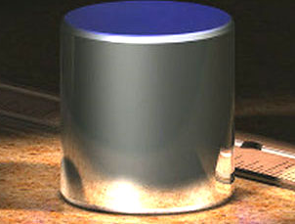
Conceptos Previos
MASA
La masa es una magnitud de la cantidad de materia que está contenida en un cuerpo. La unidad utilizada para medir la masa en el Sistema Internacional de Unidades es el kilogramo (kg). Es una magnitud escalar.
Medida Patrón-Kilogramo de aleación de platino e iridio

Slide 7
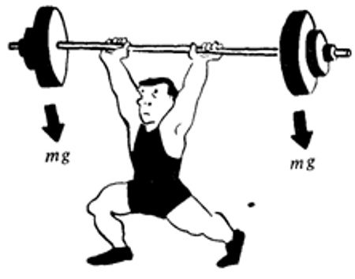
Conceptos Previos
PESO
El peso es una medida de la fuerza de gravedad que actúa sobre un objeto. Por ser una fuerza, el peso se representa como un vector, definido por su módulo, dirección y sentido, aplicado en el centro de gravedad del cuerpo y dirigido aproximadamente hacia el centro de la Tierra.

Slide 8
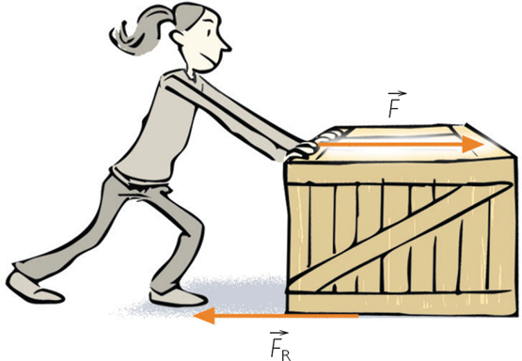
Conceptos Previos
FUERZA
La fuerza es una magnitud vectorial que mide la intensidad del intercambio de momento lineal entre dos partículas o sistemas de partículas. En el Sistema Internacional de Unidades, la unidad de medida de fuerza es el newton que se representa con el símbolo N.

Slide 9

Conceptos Previos
ACELERACIÓN
La aceleración es una magnitud vectorial que nos indica la variación de velocidad por unidad de tiempo. En el contexto de la mecánica vectorial newtoniana se representa normalmente por

Slide 10
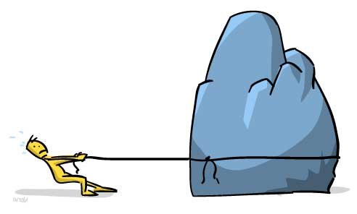

Conceptos Previos
INERCIA
La inercia se dice como la tendencia de un cuerpo a mantener el estado de movimiento o reposo en el que se encuentran. El cual no se modifica a menos que actúen fuerzas externas sobre su masa.
$$\sum{\vec{F}=0}$$

Slide 11
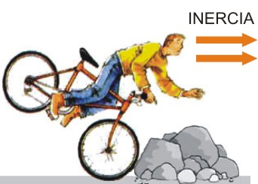
Primera ley de Newton
Un objeto permanecerá en reposo (equilibrio estático) o con movimiento uniforme (equilibrio dinámico) siempre y cuando no actúe una fuerza sobre él o la sumatoria de las fuerzas que intervienen sea igual a 0.

Slide 12



Primera ley de Newton
Primer caso:
$$\vec{N}$$
$$\vec{F_{g}}$$

Slide 13



Primera ley de Newton
$$\vec{N}$$
Segundo caso:
$$−\vec{F_{A}}$$
$$\vec{F_{A}}$$
$$\vec{F_{g}}$$

Slide 14




Primera ley de Newton
Tercer caso:
$$\vec{N}$$
$$\vec{F_{A}}$$
$$−\vec{F_{A}}$$
$$\vec{F_{g}}$$

Slide 15

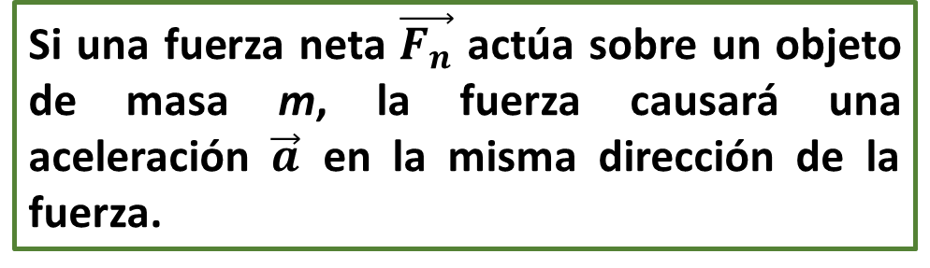
Segunda ley de Newton
Si una fuerza neta $\vec{F_{n}}$ actúa sobre un objeto de masa m, la fuerza causará una aceleración $\vec{a}$ en la misma dirección de la fuerza.

Slide 16







Segunda ley de Newton
$$\vec{F_{n}}=m∗a$$
$$\vec{N}$$
$$\vec{F_{A}}≠\vec{F_{B}}$$
$$\vec{F_{B}}$$
$$\vec{F_{A}}$$
$$\vec{F_{A}}>\vec{F_{B}}$$
$$\vec{F_{g}}$$

Slide 17

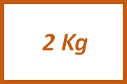
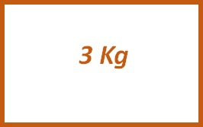



$$\vec{F}=5N$$
$$\vec{F}=5N$$
$$\vec{F}=5N$$

Slide 18
$$\vec{F}=5N$$
$$\vec{F}=5N$$
$$\vec{F}=5N$$

Slide 19



$$\vec{F}=2N$$
$$\vec{F}=4N$$
$$\vec{F}=6N$$

Slide 20
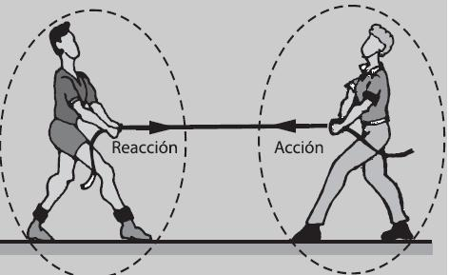
Tercera ley de Newton
Las fuerzas que ejercen entre sí dos objetos en interacción son siempre iguales en magnitud y dirección, pero de sentido opuesto.

Slide 21
Tercera ley de Newton
$$\vec{N}$$
$$\vec{F_{A}}≠\vec{F_{B}}$$
$$\vec{F_{B}}$$
$$\vec{F_{A}}$$
$$\vec{F_{A}}>\vec{F_{B}}$$
$$\vec{F_{g}}$$

Slide 22





Fricción: Siempre que un cuerpo se mueve estando en contacto con otro objeto, existen fuerzas de fricción que se oponen al movimiento relativo. Estas fuerzas se debe a que una superficie se adhiere contra la otra y a que encajan entre sí las irregularidades de las superficies de rozamiento.
$$\vec{N}$$
$$f_{k}=\vec{N}∗μ$$
$$\vec{F_{B}}$$
$$\vec{F_{A}}$$
$$\vec{F_{A}}>\vec{F_{B}}$$
$$f_{k}$$
$$μ$$
$$\vec{F_{g}}$$

Slide 23



Problemas de Aplicación
Una fuerza horizontal de 200 N arrastra un bloque de 12 Kg a través de un piso, donde µ=0.4. Determinar la aceleración resultantes
$$m=12 Kg$$
$$\vec{F}=200 N$$
$$μ=0.4$$

Slide 24
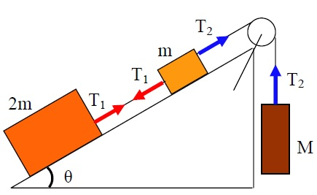
Problema de plano inclinado
Considere los tres bloques conectados que se muestran en el diagrama. Si el plano inclinado es sin fricción y el sistema esta en equilibrio, determine (en función de m, g y θ).
a) La masa M
b) Las tensiones T₁ y T₂

Slide 25
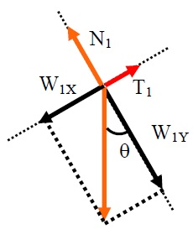
Solución
Bloque 2m
ΣFx = 0
T1 – W1X = 0
Pero: W1X = W1 sen θ
W1 = (2m) * g
W1X = (2m * g) sen θ
Reemplazando
T1 – W1X = 0
T1 – (2m * g) sen θ = 0 (Ecuación 1)

Slide 26
Solución
Bloque m
ΣFx = (m) * a
T2 - T1 – W2X = m * a
Pero: W2X = W2 sen θ W2 = m*g
W2X = (m * g) sen θ
Reemplazando
T2 - T1 – W2X = m * a
T2 - T1 – (m * g) sen θ = m * a (Ecuación 2)

Slide 27
Solución
Bloque M
ΣFY = (6 m sen θ) * a
W3 - T2 = 6 m sen θ * a
W3 = 6 m sen θ * g
Reemplazando
6 m sen θ * g - T2 = 6 m sen θ * a (Ecuación 3)
Resolviendo las ecuaciones tenemos:
T1 – (2m * g) sen θ = 2m * a (Ecuación 1)
T2 - T1 – (m*g) sen θ = m * a (Ecuación 2)
6 m sen θ * g - T2 = 6 m sen θ * a (Ecuación 3)
– (2m*g) sen θ – (m *g) sen θ + 6 m sen θ * g = 2m * a + m * a + 6 m sen θ * a
– (3m*g) sen θ + 6 m sen θ * g = 3m * a + 6 m sen θ * a
3 m g sen θ = 3 m * a + 6 m sen θ * a

Slide 28
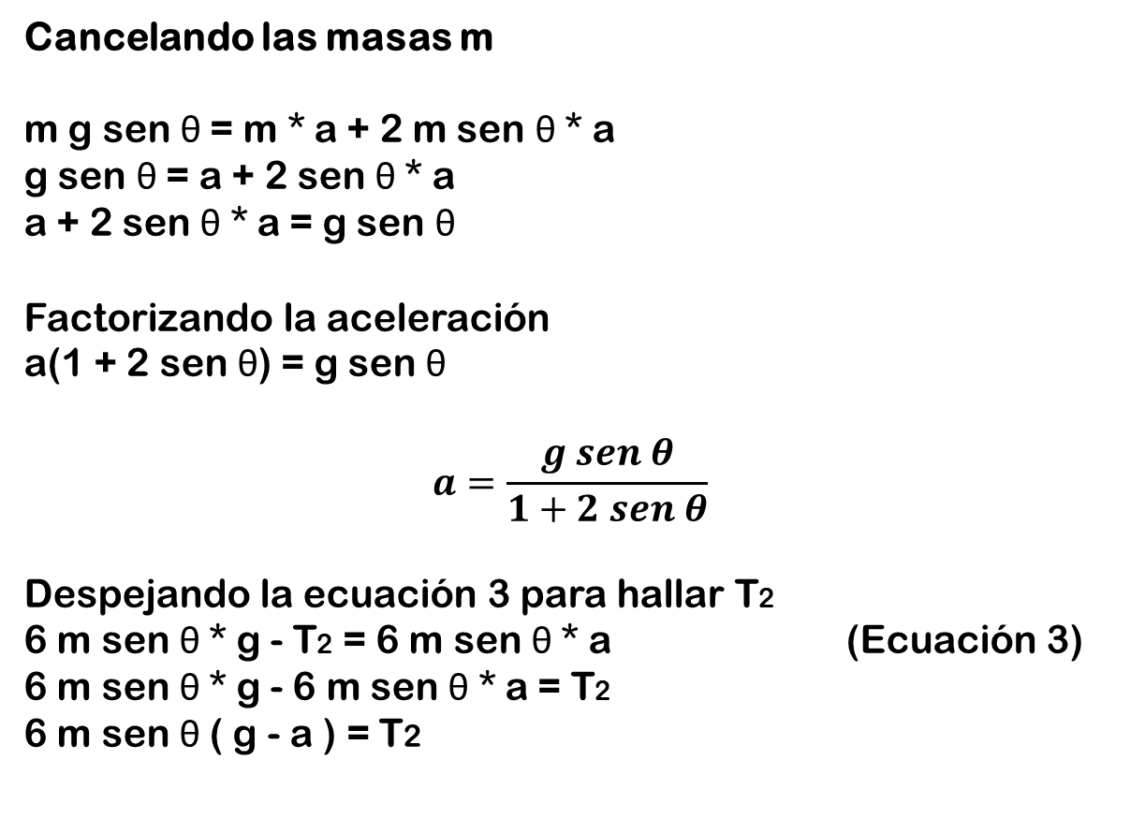
Solución
Cancelando las masas m
m g sen θ = m * a + 2 m sen θ * a
g sen θ = a + 2 sen θ * a
a + 2 sen θ * a = g sen θ
Factorizando la aceleración
a(1 + 2 sen θ) = g sen θ
$$a=\frac{g sen θ}{1+2 sen θ}$$
Despejando la ecuación 3 para hallar T2
6 m sen θ * g - T2 = 6 m sen θ * a (Ecuación 3)
6 m sen θ * g - 6 m sen θ * a = T2
6 m sen θ ( g - a ) = T2

Slide 29
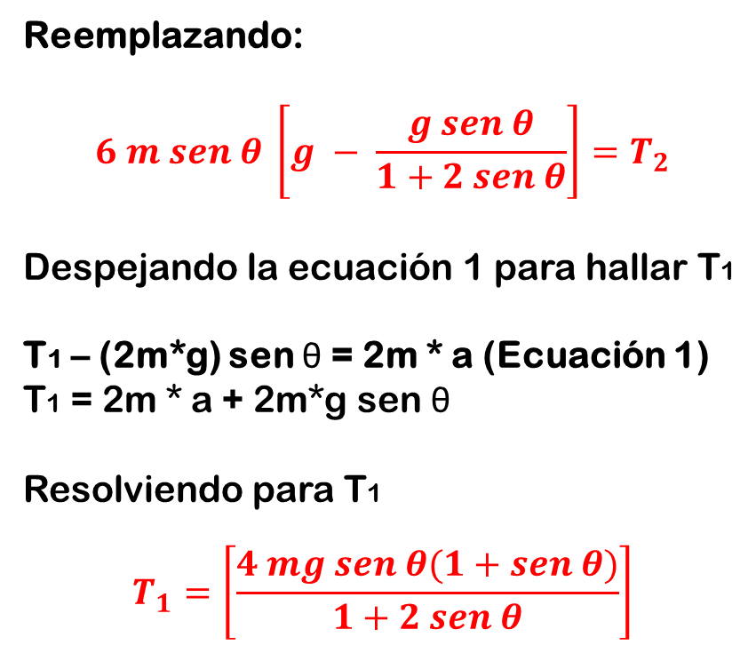
Solución
Reemplazando:
$$6 m sen θ \left[g − \frac{g sen θ}{1+2 sen θ}\right]=T_{2}$$
Despejando la ecuación 1 para hallar T1
T1 – (2m*g) sen θ = 2m * a (Ecuación 1)
T1 = 2m * a + 2m*g sen θ
Resolviendo para T1
$$T_{1}=\left[\frac{4 mg sen θ(1+sen θ)}{1+2 sen θ}\right]$$

Slide 30
Bibliografía
Tema | Autor(es) Apellido(s),Nombre(s) | Título del Libro, Revista o página electrónica | Editorial | Año
Curso en General | Serway R. & Jewett J. | Física para ciencias e ingeniería. Vol. I | Cengage Learning | 2008
 | Sears & Zemansky | Física universitaria Vol. I 12ª Edición | Pearson | 2004
 | Bueche & Hetch | Física General- Schaum 10ª Edición | Mc Graw Hill | 2009
 | Resnick, Halliday & Krane | Física Vol. I 4ª Edición | Cecsa | 2002

